Slide 1
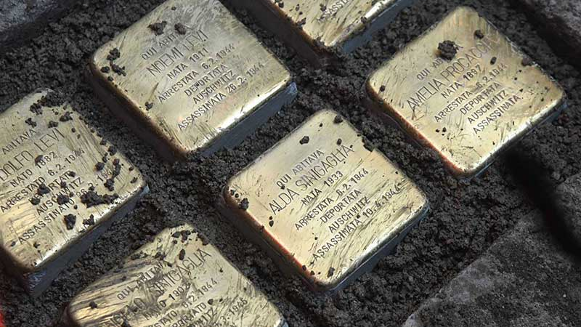
Le pietre d’inciampo: un mosaico per la memoria
LA CLASSE 2D SSS

Slide 2
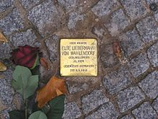
Seminare memoria per estirpare odio e violenza.
Le pietre d’inciampo sono migliaia di nomi di vittime della persecuzione nazi-fascista, perseguitate per le loro idee politiche, la loro religione, il loro orientamento sessuale o il colore della pelle, portate a morire nei campi di concentramento. Leggere i loro nomi nelle nostre città è un atto di fede nel futuro perché non succeda mai più, perché odio e violenza siano banditi anche dal vocabolario. Un progetto monumentale europeo per tenere viva la Memoria di tutti i deportati nei campi di concentramento e di sterminio nazisti che non hanno fatto ritorno alle loro case. Un piccolo blocco quadrato di pietra, ricoperto di ottone lucente, posto davanti la porta della casa nella quale ebbe ultima residenza un deportato nei campi di sterminio nazisti: ne ricorda il nome, l’anno di nascita, il giorno e il luogo di deportazione, la data della morte. In Italia, le prime Pietre d’Inciampo furono posate a Roma nel 2010 e attualmente se ne trovano a Bolzano, Genova, L’Aquila, Livorno, Milano, Reggio Emilia, Siena, Torino, Venezia oltre ad altri numerosi centri minori. Per spiegare la propria idea, Gunter Demnig, ha fatto proprio un passo del Talmud: “Una persona viene dimenticata soltanto quando viene dimenticato il suo nome”. Obiettivo della “Pietra d’Inciampo”, un inciampo emotivo e mentale, non fisico, è mantenere viva la memoria delle vittime dell’ideologia nazi-fascista nel luogo simbolo della vita quotidiana – la loro casa – invitando allo stesso tempo chi passa a riflettere su quanto accaduto in quel luogo e in quella data, per non dimenticare. Leggere i loro nomi nelle nostre città è un atto di fede nel futuro perché non succeda mai più, perché odio e violenza siano banditi anche dal vocabolario.

Slide 3
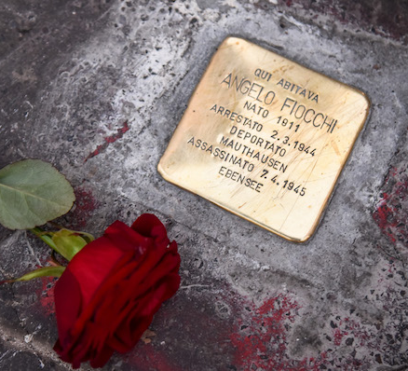
Il termine “pietra d’inciampo” (Stolperstein in tedesco) è mutuato da un’espressione di origine biblica: nella Lettera ai Romani (9,30) san Paolo dice infatti: «Che diremo dunque? Che i pagani, i quali non cercavano la giustizia, hanno raggiunto la giustizia, la giustizia però che deriva dalla fede; mentre Israele, il quale cercava una Legge che gli desse la giustizia, non raggiunse lo scopo della Legge. E perché mai? Perché agiva non mediante la fede, ma mediante le opere. Hanno urtato contro la pietra d’inciampo, come sta scritto: Ecco, io pongo in Sion una pietra d’inciampo e un sasso che fa cadere; ma chi crede in lui non sarà deluso».

Slide 4
Shoah
Nella storiografia si è imposta una suddivisione che considera da una parte i campi di concentramento adibiti a campi di lavoro, campi per donne ,campi per giovani e campi di transito, e dall'altra i campi di sterminio, il cui scopo principale - se non unico - era quello di sterminare gli internati. I campi di concentramento per gli "indesiderabili" erano disseminati in tutta l'Europa, con nuovi campi creati vicino ai centri con un'alta densità di popolazione "indesiderata": ebrei, intellighenzia polacca, comunisti e gruppi rom. La maggior parte dei campi di concentramento era situata nei confini del Reich. Anche molti prigionieri dei campi di concentramento - benché questi ultimi non fossero stati costruiti col compito precipuo dello sterminio - morirono a causa delle terribili condizioni di vita o a causa di esperimenti condotti su di loro da parte dei medici dei campi. Alcuni campi, come quello di Auschwitz-Birkenau, combinavano il lavoro schiavistico con lo sterminio sistematico.La macchina della distruzione raggiunse il suo punto culminante in sei campi di sterminio situati in Polonia su cui convergevano migliaia di trasporti ferroviari provenienti da tutta Europa; furono trasportati e uccisi in questi campi circa 3 milioni di ebrei[10]. Oltre al campo di Auschwitz-Birkenau, attualmente sono considerati campi di sterminio o campi di concentramento e sterminio i campi di Bełżec, Sobibór, Treblinka, Chełmno, Majdanek. Questi centri senza precedenti nella storia dell'umanità erano costituiti da due elementi distinti: il campo propriamente detto e le installazioni per lo sterminio all'interno del campo; i "campi di distruzione" funzionavano con efficienza nel loro compito di uccidere individui; i risultati vennero raggiunti mediante un'accurata pianificazione, con il concorso di numerosi specialisti e con metodi simili a quelli di una moderna fabbrica

Slide 5
IL SEGRETO DI ADOLF HITLER
Adolf Hitler non diramò alcuna direttiva scritta per l'attuazione del genocidio; il 26 maggio 1944 durante un discorso a ufficiali parlò di "dovere eliminare gli ebrei", ma la "soluzione finale" rimase un segreto di stato, un "capolavoro di occultamento" Hitler decretò che "la Cancelleria del Führer non deve in nessuna circostanza risultare parte attiva in questa materia", mentre l'11 luglio 1943 Martin Bormann ricevette una direttiva confidenziale dalla Cancelleria che imponeva di non usare le espressioni "soluzione finale" o "trattamento speciale" ma solo di "ebrei mandati a lavorare" all'est. Hitler quindi continuò a parlare negli incontri con visitatori stranieri o persone a lui vicine di deportazione e lavori forzati, insistette sulla necessità di trattare il "problema ebraico" in modo "freddo, scientifico" e si mostrò sempre riluttante ad apprendere particolari e a leggere descrizioni o rendiconti degli eventi in corso all'est.Hitler mantenne sempre uno stretto riserbo sugli avvenimenti, sia nei discorsi pubblici, sia nelle conversazioni conviviali a tavola, sia nei colloqui con suoi collaboratori. Non risultano testimonianze sulle sue reazioni, i suoi commenti o le sue valutazioni riguardo allo sterminio. Sulle motivazioni di questo silenzio su un evento cruciale, lo storico tedesco Joachim Fest ha proposto alcune interpretazioni fondate sulla "mania di segretezza" del Führer, su un residuo moralismo borghese, sull'intenzione di mantenere questi terribili avvenimenti "in una sfera astratta", infine sul timore di manifestare in modo troppo esteriore il proprio odio verso gli ebrei

Slide 6
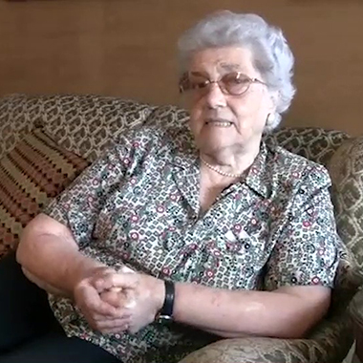
TESTIMONIANZE Goti Bauer
Quando, nel 1938, entrarono in vigore le leggi razziali, Goti Bauer aveva 14 anni e viveva a Fiume con i genitori e un fratello minore. La sua famiglia tentò di trovare riparo in Svizzera. Ma fu venduta ai fascisti e ai nazisti. Nel maggio del 1944 cominciò il viaggio verso Auschwitz, dove Goti sentì spesso ripetere la frase: "Durch den Kamin", da qui si esce solo attraverso il camino.
Nel lager Goti Bauer consolava le compagne deportate; tornata a casa, dopo la liberazione, è diventata la paladina della necessità di testimoniare. La superstite si è sposata subito dopo aver ottenuto la libertà. Il marito, scomparso nel 2002, aveva voluto farle un "regalo", offrendole di far cancellare il numero di matricola impresso a fuoco sul braccio. Una decisione che Goti accettò ma che oggi ritiene un errore: "Togliere il tatuaggio è stato inutile. Quel numero resta impresso nella nostra anima".

Slide 7
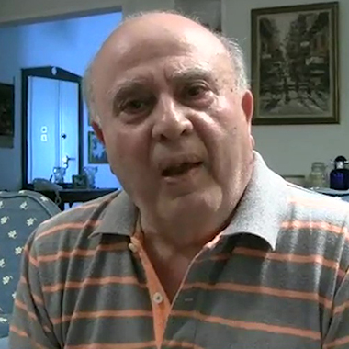
Benjamin Capon
Ebreo nato a Salonicco nel 1927, fu arrestato ad Atene e deportato nell’aprile del 1944. Nel 2005, tornando ad Auschwitz per la cerimonia ufficiale del 27 gennaio, giorno della liberazione del campo di sterminio, Benjamin Kapon ha detto: "Uno può perdonare, un altro no. Io posso perdonare, ma con il cuore freddo". Racconta che una volta fu coinvolto con suo cugino, uno degli ebrei reclutati per trasportare i cadaveri al forno crematorio, nello scambio di qualche dente d'oro con altra merce, soprattutto pane. Vennero scoperti. Kapon porta ancora sul volto la cicatrice delle percosse subite. Il cugino fu ucciso. La più grande consolazione del sopravvissuto risiede nella famiglia creata dopo il ritorno. Kapon mostra le numerose foto dei suoi cari esposte nel salotto e commenta: "Sono la mia vita".

Slide 8
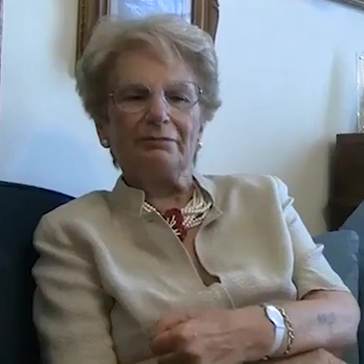
Liliana Segre ricordati anche i nonnI eD il padre su una pietra d’inciampo A MILANO IN CORSO SEMPIONE
Lei nata nel 1930, nell’inverno del 1944 Liliana Segre fu costretta a salire su un camion che attraversava Milano per raggiungere i sotterranei della stazione Centrale e il binario 21, da dove partivano i treni per Auschwitz-Birkenau. Suo padre era con lei, ma non lo vedrà più. "Imparai in fretta - racconta la donna - che lager significava morte, fame, freddo, umiliazioni, torture, esperimenti".
Nel campo la superstite lavorava in una fabbrica di munizioni. Una volta una compagna, una ragazza francese di nome Janine, si era ferita gravemente a una mano. Mentre, durante la selezione, ne veniva decretata la condanna a morte immediata, Liliana Segre confessa di non essersi voltata: "Avrei voluto farlo, solidarizzare con Janine. Non lo feci. È un pensiero che mi tormenta sempre".
La sopravvissuta ha anche descritto più volte la cosiddetta "marcia della morte", durante la quale i prigionieri furono costretti a seguire i nazisti in fuga. Fino a quando questi ultimi si tolsero la divisa per nascondersi tra la popolazione civile. Una SS gettò a terra la sua pistola. La donna pensò: "Prendo l'arma e la uccido". Poi si bloccò. "No, non la prendo". E in quel momento, dice la Segre, "ha vinto la vita".

Slide 9
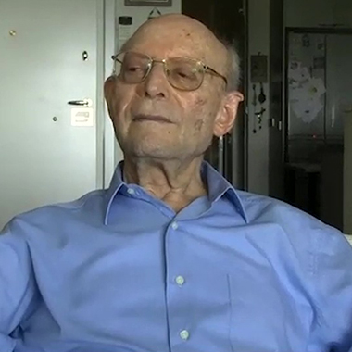
Heinz Salvator Kounio
Le deportazioni da Salonicco, in Grecia, cominciarono a metà marzo del 1943. Una sola famiglia, per quanto si conosca, è arrivata ad Auschwitz-Birkenau ed è tornata a casa senza perdere alcuno dei suoi membri. È quella di Heinz Salvator Kounio, che quando fu preso dai nazisti aveva 15 anni. La popolazione ebraica, all'inizio delle deportazioni, era quasi la metà di quella dell'intera città di Salonicco. Dei 58.500 ebrei deportati, ne tornarono meno di 2.000. Tra questi, appunto, Heinz Kounio. La madre era un'askenazita cecoslovacca, il padre un fotografo, appartenente alla medio-alta borghesia sefardita di Salonicco. Kounio e i suoi familiari, tra i primi deportati, si salvarono perché conoscevano il tedesco, e quindi erano in grado di essere utili ai nazisti.
Kounio ha scritto un resoconto della prigionia: "A Liter of Soup and Sixty Grams of Bread" (un litro di zuppa e 60 grammi di pane), asciutta cronaca autobiografica sulla Shoah.

Slide 10
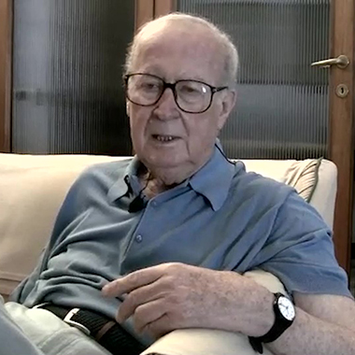
Franco Schönheit
Non è soltanto il cognome tedesco ad averlo salvato, ma anche l'appartenenza alla categoria degli ebrei misti, cioè di coloro che non hanno il cento per cento di sangue ebraico. Franco Schönheit, ferrarese, nato nel 1927, aveva due nonne cattoliche, quindi, secondo i nazisti, apparteneva a coloro che non dovevano essere eliminati per primi.
Fu catturato a Ferrara nel febbraio 1944 dalla polizia italiana, assieme ai genitori. Fu portato nel campo di Fossoli, in provincia di Modena. Lì a suo padre venne affidato il compito di capoblocco. Il 5 agosto del 1944 Schönheit arrivò a Buchenwald; fu liberato l'11 aprile dell'anno dopo.
"In quelle baracche c'erano circa 30.000 persone, nella stragrande maggioranza deportati politici, cioè il fior fiore della resistenza antinazista in Europa. Io e mio padre fummo molto aiutati da un medico polacco", testimonia il sopravvissuto.
Schönheit ricorda l'episodio di un giovane-SS che gli donò una moneta e scoppia a piangere mentre commenta: "Lui con la sua divisa e il suo mitra aveva perso, perché era dalla parte sbagliata. Io avevo vinto perché ero dalla parte giusta".

Slide 11
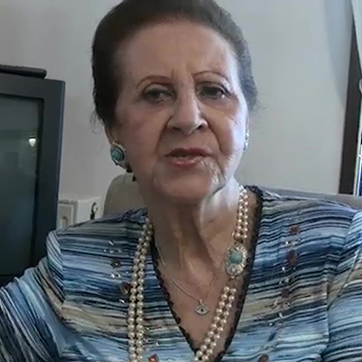
Nina Benroubi
Nata a Salonicco nel 1923, fu prigioniera a Bergen-Belsen per sei mesi nell'agosto del '43. Un periodo più breve rispetto ad altri ebrei, perché Nina è di nazionalità spagnola, e la Spagna, al tempo delle deportazioni, era alleata della Germania pur non avendo accettato di legarsi all'Asse e di partecipare alla guerra.
I Benroubi appartenevano alla borghesia di Salonicco.
Nina racconta che fu lei stessa, inconsapevole, ad accompagnare alla stazione i genitori del fidanzato Alberto, che sarebbero saliti su uno dei convogli diretti in un campo di sterminio. Alberto, fuggito da Salonicco, divenne partigiano e fece un giuramento: non si sarebbe dato pace se non si fosse vendicato dei tedeschi.
Tornata a casa alla fine della guerra, dopo lunghe peripezie in giro per il Mediterraneo, Nina Banroubi racconta di essersi sposata con Alberto e di aver viaggiato insieme con lui instancabilmente, come se in questo modo potessero essere compensati di quanto subito dai nazisti.

Slide 12
La Stella di Andra e Tati”
L’opera, della durata di 26 minuti, narra la loro storia che si intreccia con il racconto ambientato ai giorni nostri di alcuni ragazzi in visita ad Auschwitz con la loro insegnante. Tra i suoi doppiatori un cast d’eccezione che comprende Loretta Goggi e Leo Gullotta e come consulente scientifico lo storico italiano Marcello Pezzetti, direttore della Fondazione Museo della Shoah di Roma e tra i massimi studiosi della Shoah e delle leggi razziali fasciste.
Alessandra e Tatiana Bucci, ebree italiane di Fiume, avevano solo 6 e 4 anni quando il 29 marzo 1944 vennero deportate ad Auschwitz insieme alla madre, alla nonna, alla zia e al cuginetto. Scambiate per gemelle dal dottor Mengele, Andra e Tati riuscirono a sopravvivere alle prime selezioni nel campo di concentramento e furono portate nel Kinderblock, la baracca dei bambini che venivano destinati agli esperimenti di eugenetica. “Appena arrivate al campo – ricorda oggi Tati – ci fecero indossare vestiti grandi e sporchi. Poi ci marchiarono con il numero che ancora oggi portiamo sul braccio. E che non abbiamo mai voluto cancellare”. A lei fu tatuato il numero 76484, alla sorella il 76483.

Slide 13
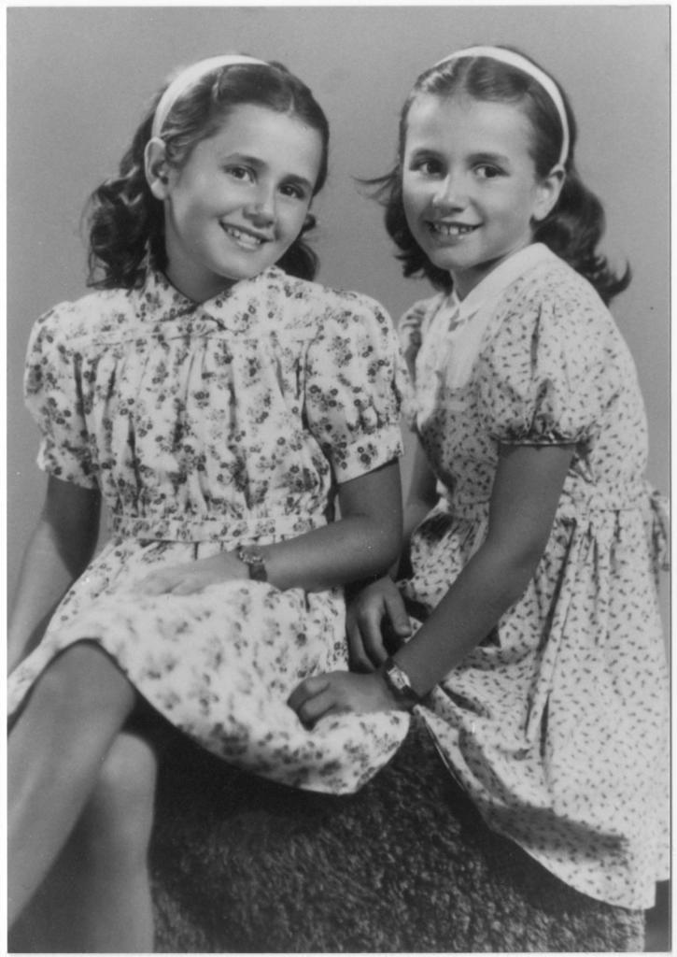
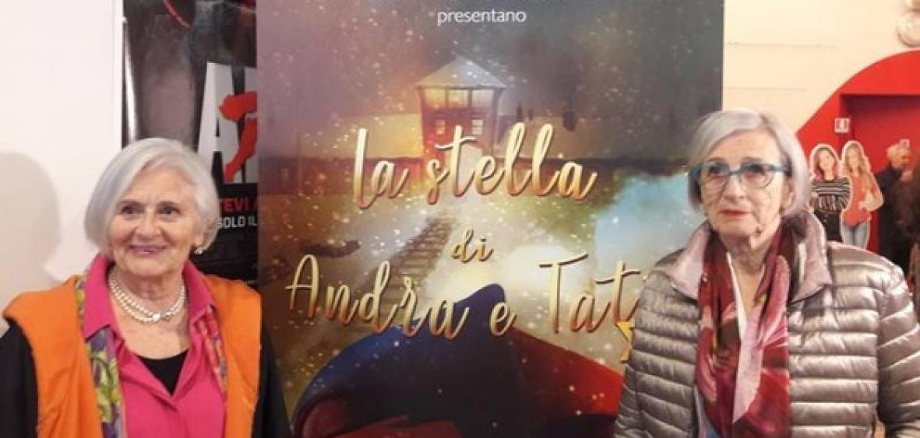
Furono l’incoscienza dell’età, il grande amore reciproco e il fare affidamento sulla loro unione le risorse che permisero alle bambine di proteggersi dagli orrori del campo di sterminio. Grazie anche alla compassione di una guardiana del lager le bambine riuscirono così a sopravvivere e vennero liberate insieme il 27 gennaio 1945. Dopo una permanenza prima a Praga e poi in Inghilterra, riuscirono anche a riunirsi con i loro genitori. Il film racconta, così, la loro storia intersecando il racconto con quello di una visita di liceali ad Auschwitz. Un efficace gioco di piani temporali dove passato e presente si intrecciano per ricordare di non cedere mai all’odio, alla violenza, alla paura. Per non dimenticare, proprio come recita il titolo dato al modulo di Movie Days nell’ambito del quale il cortometraggio verrà proiettato. Solo la memoria può fare da baluardo alle sirene dell’odio e della violenza.

Slide 14
UN sacchetto di biglie
Un sacchetto di biglie (Un sac de billes) è un romanzo di Joseph Joffo pubblicato nel 1973.
Dal romanzo sono stati realizzati due adattamenti cinematografici.
Joseph è un ragazzo ebreo di circa undici anni, che vive insieme ai genitori e ai fratelli nella città di Parigi.
La storia di questo libro inizia un giorno qualunque dell’anno 1941.
Come sempre, i due fratelli, Joseph e Maurice si divertono a giocare con le biglie, purtroppo la loro vita è turbata dal fatto che i nazisti stanno incominciando il massacro di tutti gli ebrei e loro si sentono molto impauriti da ogni SS (Schutz Staffeln) che vedono.
A scuola il giorno dopo, Joseph e Maurice, sono picchiati e insultati dai compagni a causa della loro religione.
Quella sera stessa sono chiamati dal loro padre, il signor Joffo, egli annuncia ai suoi due figlioli che devono iniziare un lungo viaggio attraverso tutta la Francia, per scappare dai nazisti raggiungendo la terra “liberata”. Così dopo aver ricevuto molto denaro e salutato i loro cari, partono.
La prima tappa del viaggio è la città di Dax, i due dopo aver raggiunto la stazione d’Austerlix salgono su di un treno; arrivati senza troppi problemi a Dax i protagonisti decidono di fare un giro per il paese. I due però, durante la loro passeggiata, sono sempre allerta perché potrebbero passare auto tedesche con l’intenzione di arrestarli.

Slide 15
